Slide 1
Kafli 6.
Hreyfing
HJÚK1AG
Notes:
Sköpuð til hreyfingar
Use it or lose it

Slide 2

Spurningar úr tímaverkefni 2 – þrýstingssár!

Slide 3
Markmið
Að skilja áhrif hreyfingarleysis á líkamann
Hvernig stuðla má að heilbrigðum beinum, liðum og vöðvum
Hvernig aðstoða má skjólstæðinga sem fá ekki nægilega hreyfingu

Slide 4
Hreyfing
Vöðvar sjá um eiginlega hreyfingu
Beinin eru stoðkerfið, vöðvar festir á bein
Liðir mynda hreyfanlega tengingu milli tveggja eða fleiri beina
Nauðsynlegt að nota þetta allt
Notes:
Hreyfikerfið er safnheiti yfir vöðva, liði og bein.
Starfhæfur líkami er forsenda þess að við getum leikið okkur, þvegið, borðað, unnið, verslað, þrifið.....

Slide 5

Að varðveita heilbrigði beina, liða og vöðva
Til að vöðvar, liðir og bein haldist heilbrigð er mikilvægt að nota þau á hverjum degi alla ævi.
Við notum vöðvana til að hreyfa okkur
Beinunum er hreyfing nauðsynleg
Notes:
Til að virkja alla vöðva okkar þurfum við að hreyfa allan líkamann. Daglegar athafnir okkar fela yfirleitt í sér að við notum flesta vöðva líkamans og að auki tryggir hreyfing viðhald vöðvanna og kemur í veg fyrir að þeir rýrni.
Hreyfingin er nauðsynleg af því að við berum okkar eigin þyngd. Þess vegna er mikilvægt að við sitjum, stöndum og göngum á hverjum degi. Mest gagn er af hoppum og hlaupum. Einnig mikilvægt að fá nóg af kalki og d-vítamíni. Liðirnir haldast heilbrigðir ef þeir eru hreyfðir daglega.

Slide 6
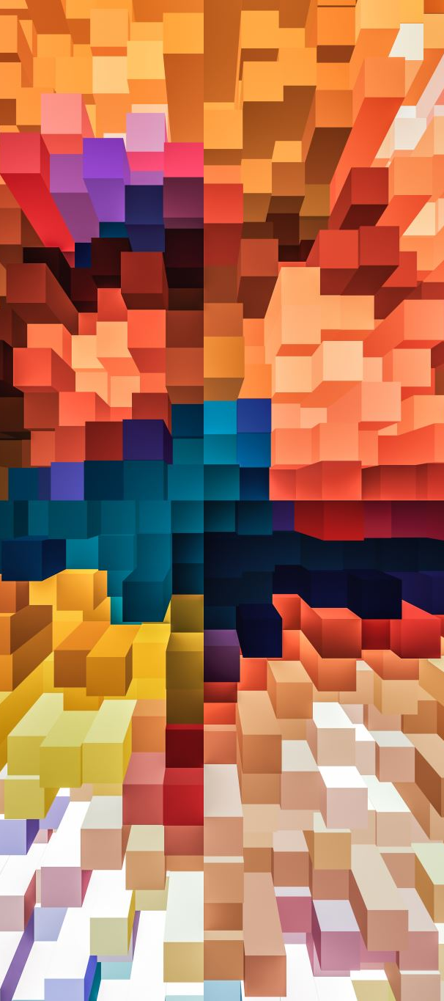
Vandamál varðandi hreyfikerfið
Færni í að meta vandamál tengd hreyfikerfinu
Ástæður geta verið margar
  Verkir
  Byggingagallar
  Taugasjúkdómar
  Almennur slappleiki
  Andleg vandamál
  Meðferð
Vöðvar rýrna með aldrinum
Regluleg hreyfing hefur fjölþættan ávinning fyrir heilsuna
Vandamál með hreyfingu geta þó verið afleiðing ýmissa sjúkdóma
Notes:
Sem heilbrigðisstarfsmenn þurfið þið að vera fær um að meta hvort skjólstæðingur eigi í vandamálum í sambandi við hreyfikerfið og þurfið að vita hvernig á að bregðast við því.
Verkir geta hamlað hreyfingu, byggingargallar geta verið hryggskekkja, skekkt liðamót. Taugasjúkdómar minnka hreyfigetu til langframa, hreyfigeta dvínar með tímanum. Almennur slappleiki vegna veikinda, blóðleysis eða annarra orsaka. Andleg vandamál eins og þunglyndi, kvíði eða alvarlegir geðsjúkdómar. Meðferð getur átt við bæklunarvandamál eins og fótbrot eða þess háttar, gifs, strekkur.
Frá um 25 ára aldri rýrna vöðvar um 5-10% á hverjum tíu árum sem þýðir að stærð þeirra og styrkur minnkar. Liðir okkar verða líka stirðari og missa liðleika og við byrjum að tapa beinvef strax við þrítugt.
Því meira sem við hreyfum okkur því líklegra er að við komumst hjá vandamálum með hreyfikerfið. En á móti þá eykst hættan á slíkum vandamálum eftir því sem við hreyfum okkur minna.
Fullorðnir ættu að ganga rösklega í minnst 30 mín daglega samkvæmt ráðleggingum landlæknis og regluleg hreyfing minnkar líkur á hjartasjúkdómum, heilablóðfalli, DM2 og ristil- og brjóstakrabbameinum. Minnkar hættu á ofþyngd og offitu, minnkar hættu á þunglyndi og byltum hjá rosknu fólki og bætir heilbrigði stoðkerfi og andlega líðan.
Mikilvægt að styðja skjólstæðinga til að hreyfa sig eins og mögulegt er.
Algengustu sjúkdómar sem valda hreyfiskerðingu eru beinþynning, slitgigt, liðagigt, beinbrot, heilablóðfall, Parkinson…
þEgar skjólstæðingur býr við hreyfivandamál þá hreyfir hann sig ekki eins mikið og líkaminn þarf á að halda og við tölum um að hann hafi skerta hreyfigetu eða hreyfingarleysi. Það hefur víðtækar afleiðingar fyrir vöðva, liði og bein en ekki síður fyrir aðra hluta líkamans sem við forum í á eftir. Ef einstaklginar geta ekki hreyft sig óhindrað ákvarðar það að miklu leyti það sem hann getur hjálparlaus og hvað hann þarf hjálp við og takmarkar líka möguleikana á því að hann geti það sem hann langar til.

Slide 7
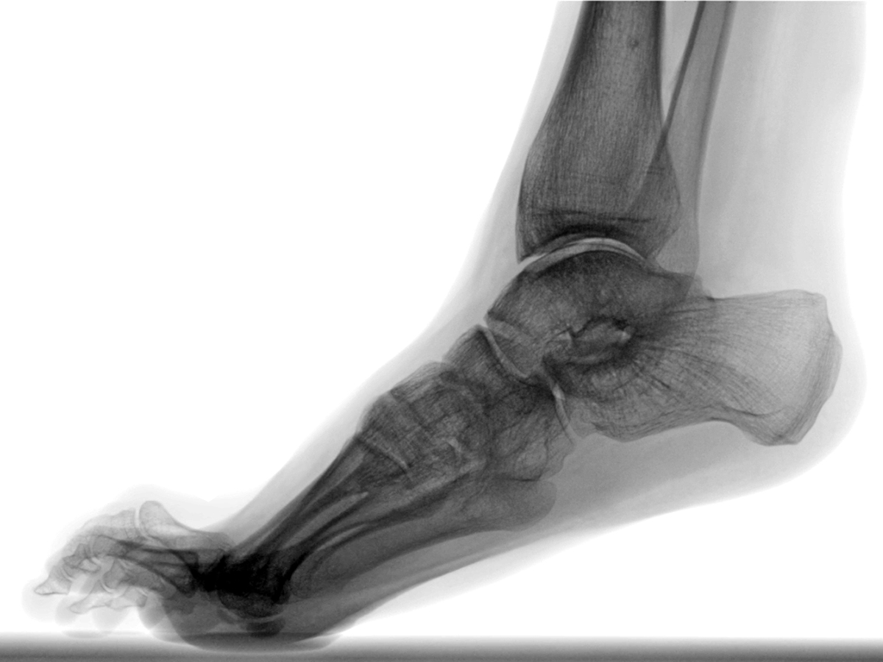
Algengustu breytingar í sambandi við hreyfikerfið
Kalkeyðing úr beinum
Stirðir liðir (spíss, hestfótur)
Rýrnun vöðva
Verkir í liðum og vöðvum
Notes:
Kalkeyðing: Ef ekki reynir á beinin er meiri hætta á að þau missi kalk og fólk fái beinþynningu (osteoporosis). Til að reyni nægjanlega á beinin er mikilvægt að fólk standi í fætur oft á dag ef þess er kostur.
Einnig mikilvægt að fá nóg af kalki, próteini og d – vítamíni úr fæðunni.
Stirðir liðir: Ef liðir eru ekki hreyfðir þá stirðna þeir. Og það stafar af því að sinarnar sem tengja bein við vöðva verða of stuttar. Það kallast liðkreppa eða contractura þegar liður missir hreyfanleika sinn. Hestfótur eða equinus lýsir sér í því að ökklaliðurinn er stöðugt útstrekktur svo að viðkomandi getur ekki lagt ilina niður frá hæl að tá og gengur á tánum/tábergi (sjá mynd).
Það er ykkar að sjá til þess að skjólstæðingar hreyfi alla liði daglega, rúm og stólaleikfimi er upplögð í því sambandi.
Vöðvarýrnun verður ef vöðvar eru ekki notaðir en hægt er að þjálfa þá upp aftur og það er ykkar hlutverk að hjálpa skjólstæðingum að nota vöðvana eins mikið og hægt er.
Verkir gera vart við sig annað hvort vegna hreyfingarleysis eða vöðvum og liðum er ekki beitt á réttan hátt. Liðir slitna með aldrinum og slitinn liður veldur sársauka vegna þess að brjóskið í liðnum hefur eyðst og liðurinn er þar að auki ekki eins stöðugur og áður. Þá eykst líka álag á vöðva við að styðja við liðinn. Álagið krefst þess að vöðvarnir séu sterkir því annars veldur ofreynslan vöðvaverkjum. Vöðvarnir geta orðið harðir og aumir og kallast það vöðvabólga eða myalgia. Notkun vöðva = hitna, liðkast og verða hreyfanlegri = minni verkur

Slide 8
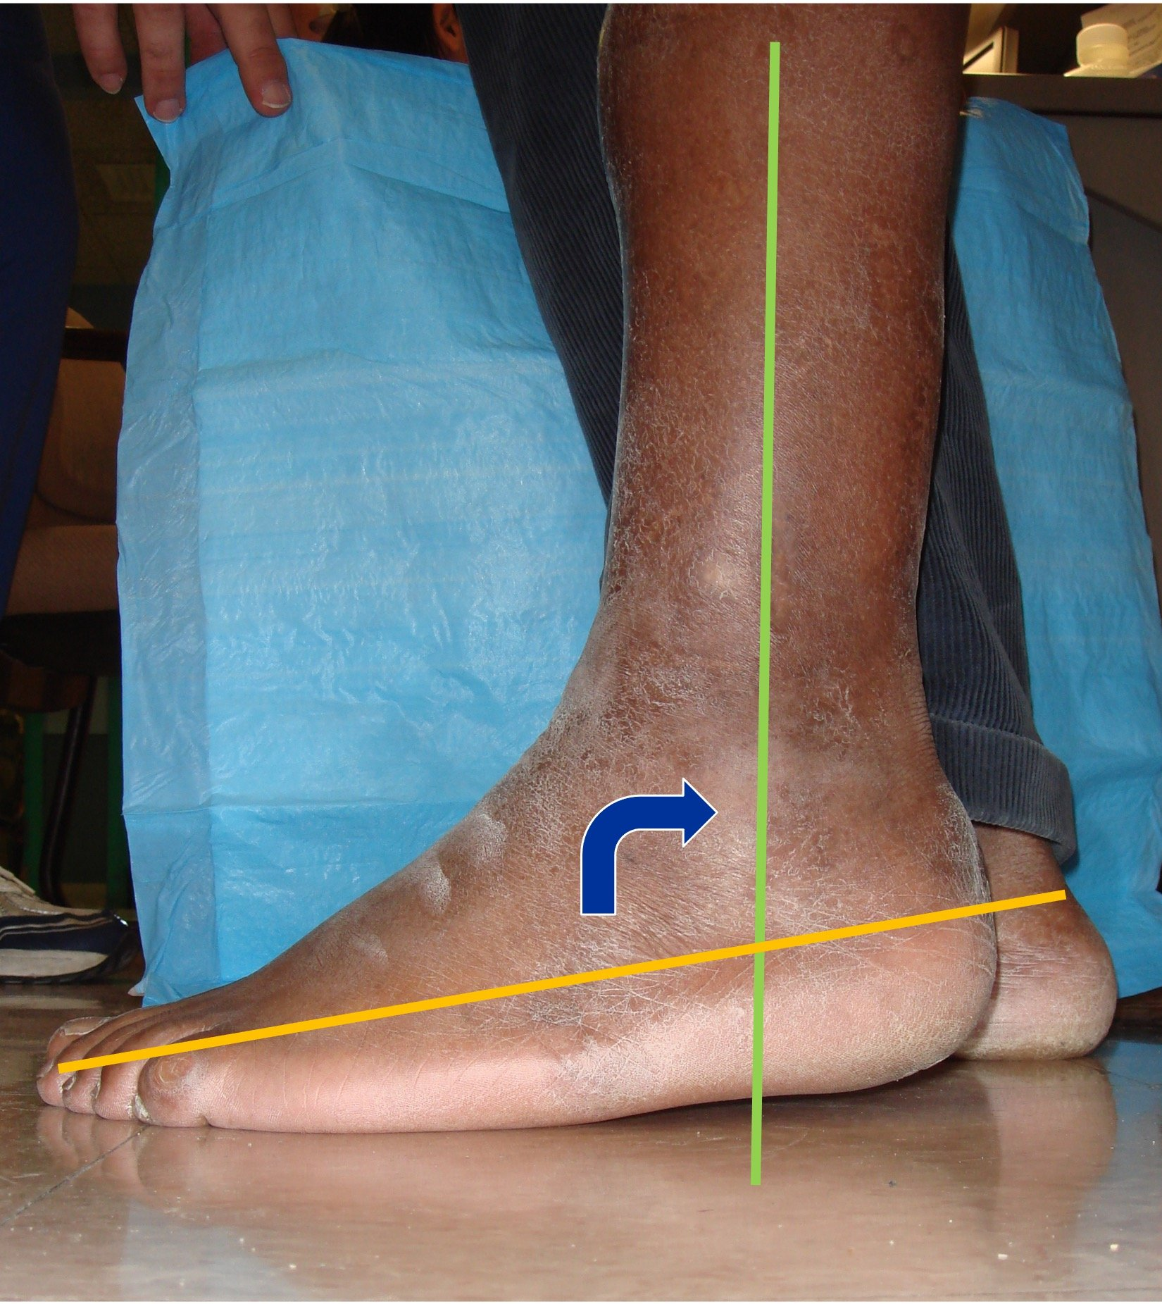
Hestfótur / spíssfótur

Slide 9
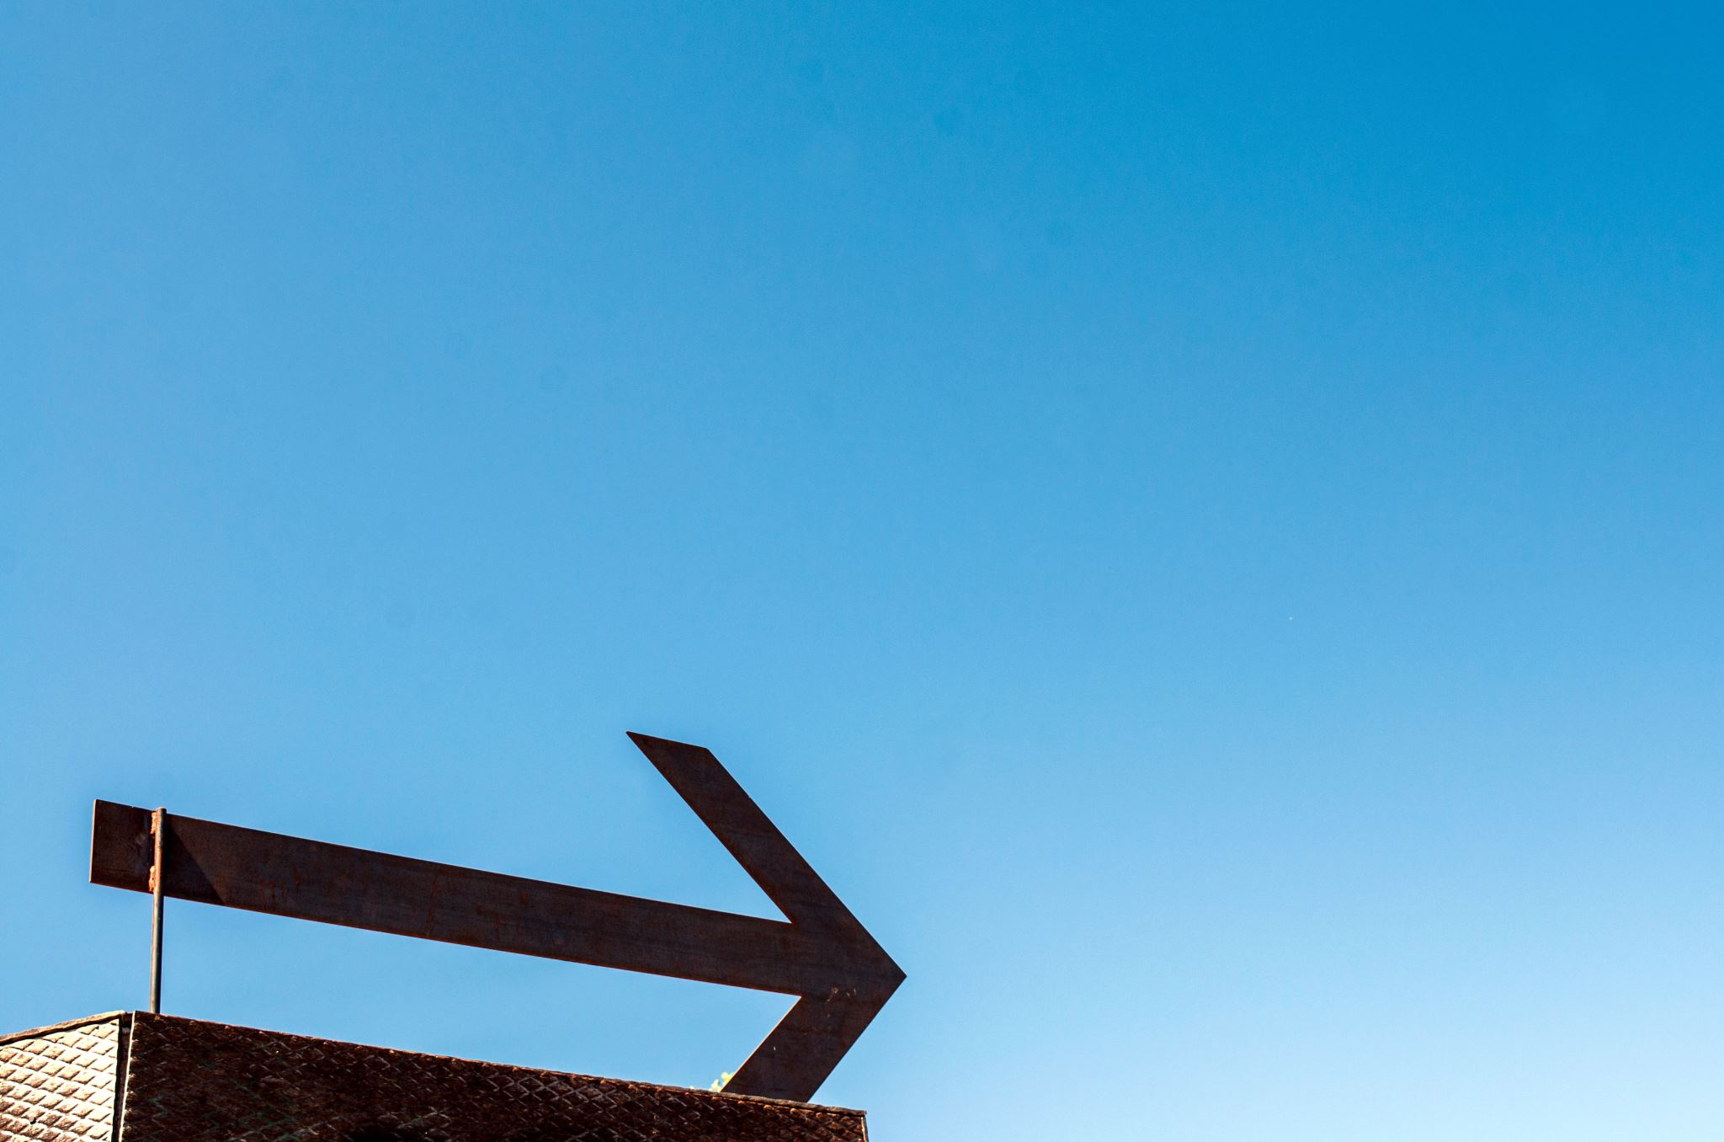
Algengustu breytingar í sambandi við hreyfikerfið – frh.
Svimi og jafnvægisvandamál
Lömun
Spastísk lömun
Notes:
Svimi getur stafað af þeim breytingum sem verða á blóðrás og æðakerfi eftir því sem við eldumst, einnig þegar heilinn skaddast eða sjúkdómar herja á miðtaugakerfið, við sótthita eða við vökvaskort. Jafnvægisleysi er oft fylgifiskur svima og er alvarlegt vandamál því viðkomandi getur farið að óttast að detta og þegar fólk óttast byltur þá veigrar það sér við að hreyfa sig og þá skapast oft vítahringur; ef fólk hreyfir sig lítið missir það vöðvastyrk í fótum og við það versna jafnvægisvandamálin.
Þið sem heilbrigðisstarfsfólk eigið að hvetja skjólstæðing til að fara í rannsókn og finna orsök ef hann finnur fyrir svima. Þið þurfið að hvetja til nægilegrar vatnsdrykkju og hreyfingar eins og unnt er. Mikilvægt er að skjólst fari í sjónpróf og athugið með lyfin sín, þau geta valdið svima og jafnvægisvandamálum. Þarna þarf líka að spá í tilhögun á heimili, þarf að fjarlægja mottur eða færa til húsgögn? Hafa góða lýsingu, sérstaklega ef fólk þarf að mikið að fara á salerni á nóttunni.
Lömun í líkamanum stafar af skemmdum í heila eða miðtaugakerfinu, vegna slyss eða heilablæðingar eða blóðtappa (blóðsegi). Ef um lömun er að ræða þá getur skjólstæðingur ekki notað vöðvana í þeim hluta líkamans sem hefur lamast og einnig skortir oft alla tilfinningu í þeim hluta. Fylgjast þarf sérstaklega með þeim líkamshluta sem hefur lamast og hjálpa skjólst að passa upp á hann. Gæta þess að vel fari um lamaða útlimi og hreyfa þá passívt.
Spastísk lömun er þegar hluti líkamans er alveg stirður. Spastísk lömun stafar líka af skaða í heila eða miðtaugakerfi en þá verður hluti líkamans stjarfur og skjólstæðingur getur átt erfitt með að hreyfa fótlegg, rétta úr handlegg eða snúa höfðinu því vöðvarnir eru spenntir. Mikillvægt er að aðstoða skjólst við að minnka stjarfann. Með virkum hætti er átt við að hjálpa til við að hreyfa líkamann og leiðbeina með því að nota handlegg/fótlegg eins mikið og hægt er. Með óvirkum hætt er átt við að láta fara vel um skjólstæðing þegar hann hvílir sig og beita handtökum til að losa um stjarfann. Gott að fá einhvern til að kenna sér handtökin áður (td. Sjúkraþjálfa)

Slide 10
Áhrif rúmlegu/hreyfingarleysis á líkamann
Vöðva og bein
Hjarta og æðakerfið
Öndunarkerfið
Meltingarkerfið og næringu
Þvagkerfi
Andlegu hliðina
Húðina
Notes:
10
Getur komið fram veiklun. Bakverkir, vöðvarýrnun, liðstirðnun- 3-4 daga lega getur valdið þessum einkennum. Liðagigtar fólk er líklegra sem og einstaklingar í dái. FYRIRBYGGING: gera hringæfingar, færa gaflinn svo fólk geti spirnt í hann, hafa gálga/létta til að toga sig upp.
Aukið álag, þrýstingslækkun í kerfinu og hætta á svima þegar staðið er upp. Aukin hætta á blóðsegamyndun og blóðtappa og bjúgsöfnun. Hjartavöðvinn verður slappari og hjartsláttur versnar. Blóðstreymi í bláðæðum versnar ef vöðvar eru ekki notaðir. FYRIRBYGGING: Reyna að koma einst. Á fætur, fara rólega, fyrst stija í rúminu= fara á fætur í áföngum. Nota teygjusokka til að fyrirbyggja bloðtappa. Gera fótaæfingar, drekka vel, ekki vera í fötum sem þrengja að.
Lega á baki hindrar loftskipti, erfiðara með að draga djúpt andann, hósti og slím skilar sér verr í rúmlegu. Hætta á lungnabólgu. FYRIRBYGGING: kenna fólki að hósta og gera öndunaræfingar. Snúa einstaklingi sem oftast til að losa um slím.
Hægist á þarmahreyfingum, hægist á allri starfsemi. Getur fundið fyrir lystarleysi. FYRIRBYGGING: vökva vel og gefa næringarríka fæðu og trekjaríka- gefa hægðamixtúruru ef þarf. Nudda maga.
Oft erfiðara að pissa liggjandi og frekar að það sitji eftir í blöðrunni. Aukin hætta á þvagfærasýkingu, þvaglega og nýrnasteinum. FYRIRBYGGING: útvega fólki næði
Fólk getur orðið þunglynt/dapurt á að liggja fyrir. Geta átt erfiðara með svefn, átt erfitt með einbeitingu og orðið óvirkara, orðið einmana. FYRIRBYGGJA: gera umhverfi líflegt, gera mun á dag og nóttu. Reyna að virkja.
Geta komið þrýstingssár, en á ekki að koma ef vel er hjúkrað. Bjúgur getur safnast á líkamann. FYRIRBYGGING: snúa fólki, bera á húð, hafa hana þurra og hreina, nudda rauð svæði og örva blóðrás.

Slide 11
Áhrif rúmlegu á vöðva liði og bein
Vöðvarýrnun
Liðbreytingar
Contracturur
Beinþynning (Osteoperosis)
Notes:
11
Vöðvar rýrna fljótt í rúmlegu. Því er dagleg hreyfing eins og ganga nayðsynleg til þess að viðhalda styrk vöðva og beina en geta einstaklingsins til sjálfshjálpar er meðal annars háð vöðvastyrk.
Þegar ekki er um neina hreyfingu að ræða í liðum verða breytingar á þeim og eþir verða stífir. Þessar breytingar geta verið varanlegar. EF beygjuvöðvinn er ekki hreyfður á eðlilegan hátt daglega verða breytingar í honum sem leiða til þess að hann og þær sinar sem tilheyra honum dragast saman (styttast). Þetta kallast liðstirðnun (kontraktur). Mest hætta er á liðstirðnun í mjöðmum, hnjám og fótliðum.
Beinþynning/osteoporosis: niðurbrot og nýmyundun beina er að einhverju leyti háð því að stöðugt álag sé á beinin s.s. Eins og þegar við hreyfum okkur um göngum eða hlaupum. Hreyfingarleysi hefur þau áhrif að það dregur úr stöðugri endurnýjun beinvefs og kalsíumbirgðir beinanna minnka en það veldur því að þau verða stökk og brotna gjarnan.
Til að fyrirbyggja þessa þætti er að sj. Fái einvherja hreyfingu og/eða æfingar.
RAnnsóknir hafa sýnt að hreyfingarleysi veldur óeðlilegu niðurbroti vefja þannig að skortur verður á eggjahvíuefnum og söltum eins og kalsíum, fosfór og kalúm. Þetta gerist jfanvel þó að fæði einstaklingsins innihaldi nóg af þessum efnum, skorturinn verður vegna minnkaðrar notkunar líkamans, vöðvavefur missir meira af eggjahvítuefnum en líkaminn getur nýmyndað. Í hreyfingarleysi og rúmlegu eykst kalk- og fosfórtap úr beinum vegna þess að niðurbrot beinvefs verður meira en nýmyndun. Við missi eggjahvítuefna og salta versnar almennt ástand sj. Og afleiðingin verður þreyta. Þreytan veldur því að hreyfing sj. Minnkar enn frekar. Því er mjög mikilvægt að hvetja til hreyfingar.

Slide 12

Hætta á fylgikvillum rúmlegu
Óheil húð
Ófullnægjandi öndun
Minni vöðvastyrkur
Blóðtappa
Þvagfærasýkingu
Hægðatregðu
Kvíða t/ógnun við sjálfsmynd

Slide 13
Hreyfingar
Passivar hreyfingar
Hreyfigeta skj. ekki nýtt
Aktivar hreyfingar
Hreyfigeta skj. nýtt
Notes:
13
PASSÍVAR: ÞÁ eru vöðvar og liðir sj. Hreyfðir án meðvitaðrar vöðvavinnu hans sjálfs- venjulega eru það sjúkraþjálfarar sem framkvæma svona æfingar hjá sj. Sem getur ekki hreyft sig sjálfur. En gott að gera þetta þegar verið er að hjúkra sj.
AKTIVAR: það eru hreyfingar sem sj. Framkvæmir sjálfur meðvitað, t.d. Hreyfa höfuð, handleggi, kreppa hnefa.....

Slide 14
Virkja skjólstæðing
Þekkja bjargráð hans
Hvetja til hreyfingar eins og kostur er
Hjálpa ef þarf
Gera grein fyrir hættum af hreyfingarleysi
Kenna skjólstæðingi

Slide 15
Spurningabankinn
Nefnið a.m.k. 4 orsakir hreyfingarleysis.
Hvað eru passivar og aktivar hreyfingar?
Rúmlega hefur áhrif á mörg kerfi líkamans. Nefnið 5 þeirra.
Hvað þýðir orðið contracturur? Hvað veldur því?
Hvað þýðir orðið osteoporosis? Hvað veldur því?
Hreyfikerfi líkamans samanstendur af? (3 atriði)
Hver er besta leiðin til að viðhalda hreyfikerfi líkamans?
Hvað er muscular atrophy? Hvað veldur henni?

